Slide 1

沙烏地阿拉伯
The Kingdom of Saudi Arabia
商品 | 發行機構 | 票息 | 幣別 | 信用評等 | 償債順位 | 到期日
代號 |  |  | 幣別 | Moody/ S&P / Fitch
CBON | Saudi Government International | 5.750 | USD | Aa3/--/A+ | Sr Unsecured | 2054/1/16

Slide 2

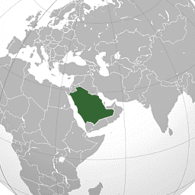

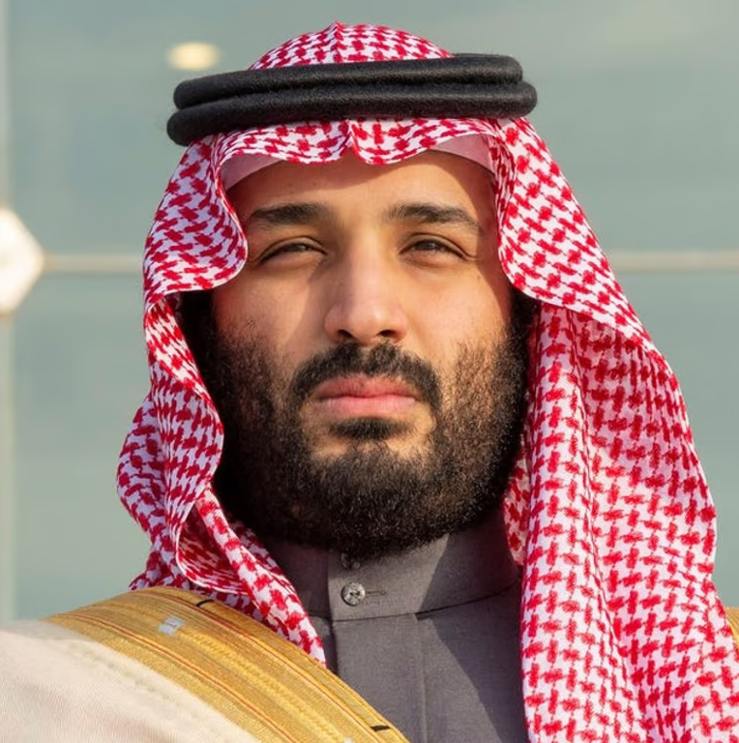
沙烏地阿拉伯 中東北非最大經濟體
發行機構簡介
沙烏地阿拉伯王國(The Kingdom of Saudi Arabia)面積約215萬平方公里，是中東地區地理面積第一大的國家，且是唯一同時擁有紅海和波斯灣海岸線的國家，是中東北非最大經濟體和全球第19大經濟體(據IMF統計的2025年全球國家GDP排名)。於象徵國家財政重要基礎的外匯存底排名躋身全球前十強，另據全球主權基金研究機構(Sovereign Wealth Fund Institute)統計，沙烏地主權基金-公共投資基金(PIF)於各國主權基金中按總資產排名第6位。
石油為沙國重要的經濟支柱，2024年沙國的石油收入約佔政府財政總收入的60%。沙國是全球最大的石油出口國和第二大原油蘊藏量國家(第一名為委內瑞拉)，沙國亦是石油輸出國組織(OPEC)中最大的原油生產國。
近年來沙烏地大力扶持非油氣產業，致力於讓經濟更加多元化；沙國於2016年提出「願景2030」計畫，促進工業、醫療及再生能源等多元產業發展，且藉由主辦2030年世界博覽會、2034年世界盃足球賽等國際賽事來加速建設；穆迪看好非油氣部門的GDP將繼續以4-5%增長，標普也因其非油氣成長強勁，於2025年3月上調其評等。沙國國營AI公司Humain與xAI、輝達、亞馬遜等科技巨頭合作，目標在十年內承擔全球6%的AI運算需求，PwC預估2030年前AI將帶來1,350億美元的收益。
沙烏地阿拉伯王國
Kingdom of Saudi Arabia
GDP：12,800億美元/2025年(第19名)
人均GDP：35,230美元/2025年
面積：約215萬平方公里(第13名)
人口：約3,673萬人/2025年
外匯存底：約4,639億美元(第8名)
沙國首相&實質掌權者 穆罕默德．本．沙爾曼王儲
IMF預估沙國實質GDP
穩健維持3%以上成長
2025年數據
沙烏地阿拉伯國家石油
OPEC創始國、擁有全球營收最高油氣企業「沙烏地阿拉伯國家石油公司」
原油產量：≈1,000萬桶/日，全球第2
原油出口量：≈700萬桶/日，全球第1
原油蘊藏：2,670億桶，全球第2
IMF forecast
資料來源：貿易俱樂部、IMF、World Bank、EIA、St. Louis Fed、維基百科、新聞整理
Notes:
2025石油產量
https://en.wikipedia.org/wiki/Saudi_Aramco
https://tradingeconomics.com/saudi-arabia/crude-oil-production
https://www.ief.org/_resources/files/news/monthly-oil--gas-review/02-26.pdf
https://www.oanda.com/bvi-ft/lab-education/oil/15/
人口數
https://www.macrotrends.net/global-metrics/countries/sau/saudi-arabia/population
外匯存底
https://www.globalfirepower.com/reserves-of-foreign-exchange-and-gold.php
石油佔財政總收入
https://www.arabnews.com/node/2590103/amp
2024石油儲備
https://www.worldatlas.com/industries/the-world-s-largest-oil-reserves-by-country.html#h_34118067970561718102956581
原油儲備
https://wisevoter.com/country-rankings/oil-reserves-by-country/
https://www.oanda.com/bvi-ft/lab-education/oil/15/
原油產量
https://nai500.com/zh-hans/blog/2023/06/%E5%85%A8%E7%90%83%E5%8D%81%E5%A4%A7%E7%9F%B3%E6%B2%B9%E7%94%9F%E4%BA%A7%E5%9B%BD%E5%90%8D%E5%8D%95%EF%BC%882023%E5%B9%B4%E6%9B%B4%E6%96%B0%EF%BC%89/
https://zh.wikipedia.org/zh-tw/%E5%90%84%E5%9B%BD%E7%9F%B3%E6%B2%B9%E4%BA%A7%E9%87%8F%E5%88%97%E8%A1%A8
原油出口量額
https://www.worldstopexports.com/worlds-top-oil-exports-country/ GDP https://thedocs.worldbank.org/en/doc/65cf93926fdb3ea23b72f277fc249a72-0500042021/related/mpo-sau.pdf
https://www.imf.org/external/datamapper/profile/SAU Fred 沙烏地資料 https://fred.stlouisfed.org/series/SAUNGDPMOMBD
Fred非石油GDP
Non-Oil Real GDP Growth in Constant Prices for Saudi Arabia
IMF
https://www.imf.org/en/countries/sau#ataglance

Slide 3
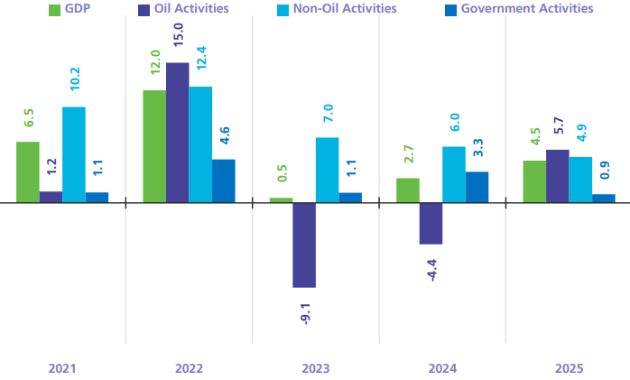
經濟表現
「願景2030」帶動經濟持續成長
貨幣政策&物價
Monetary Policy & Inflation
2025年通膨升溫但仍是G20集團內通膨偏低的國家
由於沙烏地里亞爾(SAR)匯率與美元掛鉤(保持1美元兌3.75沙烏地里亞爾)，因此沙烏地阿拉伯央行利率政策緊跟隨美國聯準會腳步。2025年沙烏地阿拉伯央行將回購利率(Repo Rate)和逆回購利率(Reserve Repo Rate)下調三碼，至4.25%和3.75%。
沙國物價穩定，儘管2025年CPI略為上升，但2026年1月下降至1.8%；IMF認為，2026-2030年的CPI年增率將持穩於2%。
2%
經濟成長
Economic Growth
沙烏地國家統計局公佈的數據顯示，4Q25實際GDP年增5%，2025全年GDP成長4.5%達1.28兆美元，其中石油業成長5.7%，非石油業成長4.9%。
與此同時，沙烏地阿拉伯的非石油出口額飆升至有史以來最高的季度水平，4Q25達到259億美元，比沙烏地阿拉伯開始公佈該數據的2017年Q1增長了114%。非石油出口的成長凸顯了沙烏地阿拉伯王國「2030願景」計畫的進展。該計劃旨在透過減少對原油收入的依賴，實現經濟多元化，並力爭到2030年末將非石油出口對非石油國內生產總值的貢獻提高到50%。
非石油產業貢獻穩定的GDP成長
資料來源：IMF、World Bank、沙烏地央行
Notes:
政策利率
https://www.argaam.com/en/article/articledetail/id/1865280
沙烏地通膨
https://www.argaam.com/en/reports/inflation-report/49657
G20
https://www.argaam.com/en/reports/inflation-report/49657
IMF 2025/4/22
https://www.reuters.com/world/middle-east/imf-cuts-saudi-2025-growth-forecast-flags-slower-oil-rebound-drag-region-2025-04-22/
4Q25 GDP
https://www.stats.gov.sa/documents/20117/2435267/GDP+Q4_2024+EN.pdf/47ce9089-acdc-b770-08c2-5b35ca6370d6?t=1773037153794
https://www.arabnews.jp/en/business/article_165691/

Slide 4

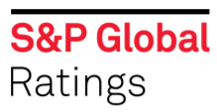

信用表現
中東衝突不影響信用展望
沙國失業率逐步下降
%
長期評等 | Aa3 | A+ | A+
評等展望 | 穩定 | 穩定 | 穩定
展望發佈日 | 2024/11/22 | 2025/3/14 | 2023/4/5
標普於2025/3/14將沙烏地阿拉伯評等由A上調至A+，並於2026/3/13重申A+評等以及穩定展望
穩定的展望反映標普認為沙烏地阿拉伯能夠經受住當前地區衝突的考驗。這主要得益於其有能力將石油出口轉向紅海港口、善用其龐大的石油蘊藏量以及在衝突後提高石油產量。此外，標普認為非石油業的成長動能和相關的非石油收入，以及政府根據「2030願景」調整投資支出的能力，都將支撐沙烏地阿拉伯的經濟和財政發展。
穆迪於2025/11/28重申沙烏地阿拉伯的發行評等於Aa3
沙烏地阿拉伯的評等反映其龐大而富裕的經濟體，這得益於其豐富的油氣資源、不斷提升的機構和政策效率，以及穩健的政府資產負債表。儘管評等仍面臨油價週期性下跌和全球碳轉型帶來的長期風險，但隨著經濟和財政多元化進程的持續推進，沙國對油氣資源的依賴程度和對石油市場波動的曝險將逐步降低。惟沙國政府的信用狀況受到長期存在的地區地緣政治緊張局勢所帶來的政治風險的影響。
惠譽於2026/1/16重申沙烏地阿拉伯評等於A+；展望穩定
A+評等反映其強勁的財政和外部資產負債表，政府債務佔GDP比率和主權淨外國資產均遠高於「A」級和「AA」級的中位數，且擁有以存款和其他公共部門資產形式存在的雄厚財政緩衝。石油依賴度、世界銀行治理指標以及對地緣政治衝擊的脆弱性均有所改善，但仍是其弱點。在「2030願景」下實施的深入而廣泛的社會和經濟改革正在推動經濟活動的多元化，儘管這給資產負債表帶來了相當大的壓力。
預期實質GDP穩步成長
伊朗戰爭的影響
惠譽於2026/3/5表示荷姆茲海峽關閉對沙烏地阿拉伯的衝擊有限，高油價甚至有望挹注GDP成長
惠譽預期伊朗戰爭導致荷姆茲海峽的關閉時間將至少一個月，且能源生產和運輸的基礎設施不會遭到重大損害。沙烏地阿拉伯擁有可繞過該海峽的油氣出口基礎設施。在油價上漲到每桶85美元的假設下，出口收入將略高於衝突前的水準，海峽關閉一個月反而將挹注其GDP成長率0.1%。
資料來源：彭博、信評機構
Notes:
惠譽
https://www.fitchratings.com/research/sovereigns/fitch-affirms-saudi-arabia-at-a-outlook-stable-31-01-2025

Slide 5
免責宣言說明
本報告所載內容僅供參考，台新綜合證券(股)公司不保證其正確性及完整性。內容如涉及任何有價證券或金融市場商品相關記載或說明，並不構成要約、招攬、宣傳、建議或推薦買賣等任何形式之表示，任何人如參考本報告後，所進行相關投資行為或交易，應自行承擔所有損益，本公司並不負任何法律責任。此外，非經本公司同意，不得將本報告內容之一部或全部加以複製、轉載或散布。

